Slide 1
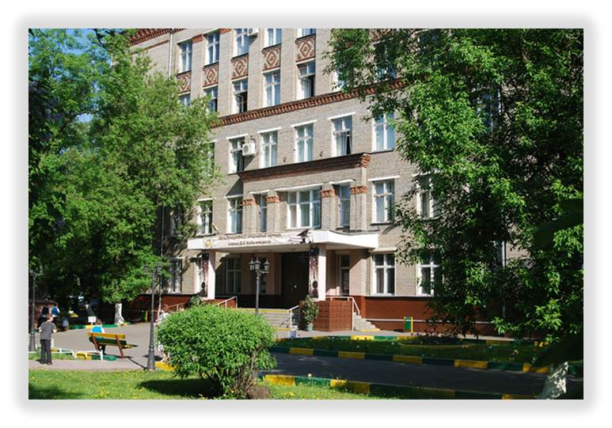
Государственное бюджетное
общеобразовательное учреждение города Москвы
«Школа № 1601
им. Героя Советского Союза Е.К. Лютикова»
Отчет о деятельности ГБОУ Школа № 1601 за 2017 год
на очередном заседании Совета депутатов
муниципального округа Савеловский в городе Москве
Зазулин Александр Владимирович
Директор ГБОУ Школа № 1601

Slide 2
Контингент
№ п/п | Наименование | Количество обучающихся, чел. |  |  |  |  |  | Из них количество детей инвалидов
 | Корпус | 1 | 2 | 3 | 4 | ДОУ | Всего | 1 | 2 | 3 | 4 | ДОУ | Всего
1.1 | Всего обучающихся в ОО | 465 | 339 | 580 | 229 | 887 | 2500 | 5 | 3 | 7 | 2 | 10 | 27
1.1.1 | - по программам дошкольного образования | - | - | - | - | 887 | 887 | - | - | - | - | 10 | 10
1.1.2 | - по программам начального общего образования | - | 339 | 294 | 104 | - | 737 | - | 3 | 3 | 1 | - | 7
1.1.3 | - по программам основного общего образования | 334 | - | 219 | 125 | - | 678 | 3 | - | 2 | 1 | - | 6
1.1.4 | - по программам среднего общего образования | 131 | - | 67 | - | - | 198 | 2 | - | 2 | - | - | 4
1.2 | По программам дополнительного образования (всего: на бюджетной + внебюджетной основе) |  |  |  |  |  | 1733

Slide 3
СОХРАННОСТЬ КОНТИНГЕНТА УЧАЩИХСЯ ЗА ТРИ ГОДА
Социальная диагностика микрорайона показала различные уровни личностного развития детей, обучающихся в ОУ: от детей с высоким уровнем развития, обладающих интеллектуальными, музыкальными, художественными, спортивными способностями до детей с менее выраженными способностями и возможностями.
Учебный год | Кол-во классов | Кол-во групп дошкольного отделения | Кол-во обучающихся
2014-2015 | 70 | 35 | 2546
2015-2016 | 72 | 39 | 2582
2016-2017 | 70 | 32 | 2500

Slide 4
СОЦИАЛЬНЫЙ ПАСПОРТ ГБОУ ШКОЛЫ № 1601
№ |  | Всего
1. | Количество детей в школе | 2500
2. | Количество детей из многодетных семей | 378
3. | Количество детей-инвалидов | 29
4. | Количество детей из семей, потерявших кормильца | 29
5. | Количество детей-сирот | 5
6. | Количество детей, находящихся под опекой и попечительством | 28
7. | Количество детей из семей матерей-одиночек | 149
8. | Количество детей пострадавших от стихийных бедствий и техногенных катастроф. | 1
9. | Количество детей из семей беженцев | 2
10. | Количество детей из семей родителей-пенсионеров | 8
11. | Количество детей из семей студентов (дневная форма обучения) | 4
12. | Количество детей, подверженных девиантному поведению | 20
13. | Состоят на внутришкольном контроле | 22
14. | Состоят на учете в КДН и ЗП | 14
15. | Количество детей из семей, состоящих в разводе | 131
16. | Количество детей, оставленных на повторное обучение | 6

Slide 5
СОЦИАЛЬНЫЙ ПАСПОРТ ГБОУ Школа № 1601
Характеристика контингента воспитанников | Количество
Дети, посещающие группы 12-часового пребывания | 710
Дети, посещающие группы ГКП | 147
Дети, посещающие группы СДС | 25
Дети-инвалиды | 10
Дети, находящиеся под опекой | 5
Дети из многодетных семей | 144

Slide 6
ОСОБЕННОСТИ ОБРАЗОВАТЕЛЬНОГО ПРОЦЕССА
Миссия Школы: Формирование личности обучающегося, обладающей преимуществом в динамично изменяющейся конкурентной среде, за счет компетенций и компетентностей, определяемых личностными, семейными, общественными, государственными потребностями и возможностями ребенка.
Школа реализует концепцию многоступенчатой модели многопрофильной школы, в основе которой лежит принцип предоставления всем ученикам одинаковых стартовых возможностей.

Slide 7
Средняя наполняемость классов
Уровень образования | Среднее кол-во обучающихся (воспитанников)
Дошкольное образование | 26,5
Начальное общее | 24,3
Основное общее | 22,2
Среднее общее | 24,8

Slide 8
РАЗВИТИЕ СЕТЕВОГО ПАРТНЁРСТВА С ВУЗАМИ В РАМКАХ ПРОФИЛЬНОГО ОБРАЗОВАНИЯ
СОЦИАЛЬНО-ЭКОНОМИЧЕСКИЙ | НИУ ВШЭ МГУ им.Ломоносова МИИГА и К
ФИЛОЛОГИЧЕСКИЙ | МГУ им. Ломоносова МГПУ
СОЦИАЛЬНО-ГУМАНИТАРНЫ | НИУ ВШЭ МГИМО МГПУ
ФИЗИКО-МАТЕМАТИЧЕСКИЙ | МИИГА и К МИСИС
ХИМИКО-БИОЛОГИЧЕСКИЙ | РХТУ им. Менделеева, МСХА им. Тимирязева МГМУ им.Сеченова МГУ им. Ломоносова МВ
ИНЖЕНЕРНО- ТЕХНОЛОГИЧЕСКИЙ | МАМИ МИИТ

Slide 9
Организация питания
 | Всего обучающихся | Кол-во обучающихся (за исключением социально-незащищенной категории) | Количество обучающихся социально-незащищенной категории*
Дошкольники | 924
1-4 классы | 732 | 604 | 128
5-11 классы | 854 | 701 | 153
Всего школьников | 1586

Slide 10
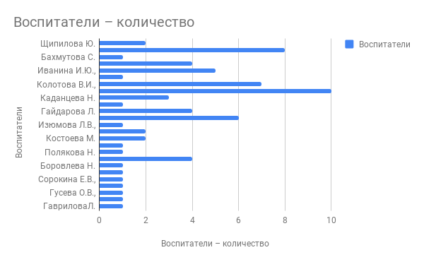
Работа с детьми с ОВЗ

Slide 11
Работа с детьми с ОВЗ
Образовательная программа | Из Заключения ЦПМПК
АОП ТНР | 2
АОП ЗПР | 11
АОП РАС | 2
АОП ТНР | 48
АОП УО | 1
ОСНОВН | 13
Итого | 77

Slide 12
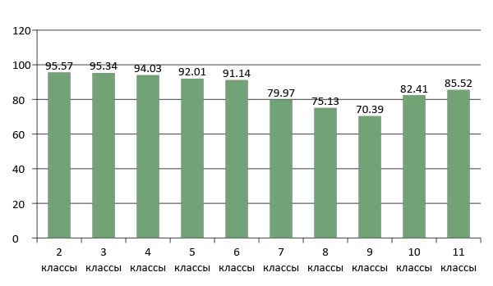
РЕЗУЛЬТАТЫ ДЕЯТЕЛЬНОСТИ УЧРЕЖДЕНИЯ, КАЧЕСТВО ОБРАЗОВАНИЯ

Slide 13
Результаты государственной итоговой аттестации выпускников 9-ых классов. (Получили «4» и «5»)
Предмет | 2014-2015 | 2015-2016 | 2016-2017
Русский язык | 62,87 % | 81,4 % | 70,1 %
Математика | 48,80 % | 74,3 % | 61,7 %

Slide 14
Результаты государственной итоговой аттестации выпускников 9-х классов (ОГЭ)
Предметы | Кол-во сдававших экзамен | Экзаменационные оценки |  |  |  | Качественная успеваемость, % | Успеваемость, %
 |  | 5 | 4 | 3 | 2
Русский язык | 107 | 40 | 35 | 31 | 1 | 70,1 % | 99,1 %
Математика | 107 | 26 | 40 | 38 | 3 | 61,7 % | 97,2 %
Английский язык | 23 | 16 | 5 | 2 | - | 91,3 % | 100 %
Немецкий язык | 1 | - | 1 | - | - | 100 % | 100%
История | 9 | - | 4 | 4 | 1 | 44,4 % | 88,9 %
Обществознание | 68 | 8 | 24 | 34 | 2 | 47,1 % | 97,1 %
Биология | 23 | 1 | 6 | 16 | - | 30,4 % | 100 %
Физика | 24 | 6 | 11 | 7 | - | 70,8 % | 100 %
Химия | 8 | 3 | 4 | 1 | - | 87,5 % | 100 %
География | 26 | 1 | 14 | 11 | - | 57,7 % | 100 %
Информатика | 23 | 5 | 10 | 7 | 1 | 65,2 % | 95,7 %
Литература | 13 | 3 | 6 | 4 | - | 69,2 % | 100 %

Slide 15
Результаты ЕГЭ выпускников 2016-2017 гг.
Предмет | Количество выпускников | Min граница | Не преодолели min границу | Средний балл | Min балл | Max балл
Русский язык | 112 | 24 | - | 68,4 | 26 | 93
Математика (базовая) | 53 | - | 1 | 4 | - | -
Математика (профильная) | 58 | 27 | 7 | 47,8 | 14 | 86
Английский язык | 30 | 22 | 1 | 69,5 | 18 | 91
Немецкий язык | 1 | 22 | - | 75 | 75 | 75
Литература | 19 | 32 | - | 55,3 | 35 | 73
Информатика и ИКТ | 12 | 40 | 3 | 47,6 | 14 | 88
История | 16 | 32 | - | 50,7 | 32 | 70
Обществознание | 64 | 42 | 4 | 57,3 | 25 | 92
Физика | 15 | 36 | - | 56,9 | 41 | 78
Химия | 12 | 36 | 4 | 51,9 | 14 | 92
Биология | 16 | 36 | 1 | 56,3 | 32 | 82
География | 5 | 37 | - | 48,8 | 41 | 65

Slide 16
Результаты участия обучающихся ГБОУ Школа № 1601 в муниципальном этапе (2-й этап) Всероссийской олимпиады школьников в 2016-2017 и 2017-2018 учебных годах
Предмет | Призер 2016-2017 | Победитель 2016-2017 | Призер 2017-2018 | Победитель 2017-2018
Русский язык | 5 |  | 6
Математика | 3 |  | 0
История | 1 |  | 2
Биология | 5 |  | 1
Английский язык | 5 |  | 3
Искусство (МХК) | 5 |  | 2 | 1
Физическая культура | 4 |  | 1
Литература | 3 |  | 3
Обществознание | 5 | 2 | 6
География | 4 |  | 0
Экология |  | 1 | 2
ОБЖ | 1 |  | 2
Право | 1 | 1 | 7
Экономика | 1 |  | 3
Можно отметить, что в этом учебном году у нас уже на сегодняшний момент есть 3 призера городского (3-й этап) этапа Всероссийской олимпиады школьников по обществознанию, МХК и экологии, что является безусловным шагом вперед по сравнению с предыдущим периодом.

Slide 17
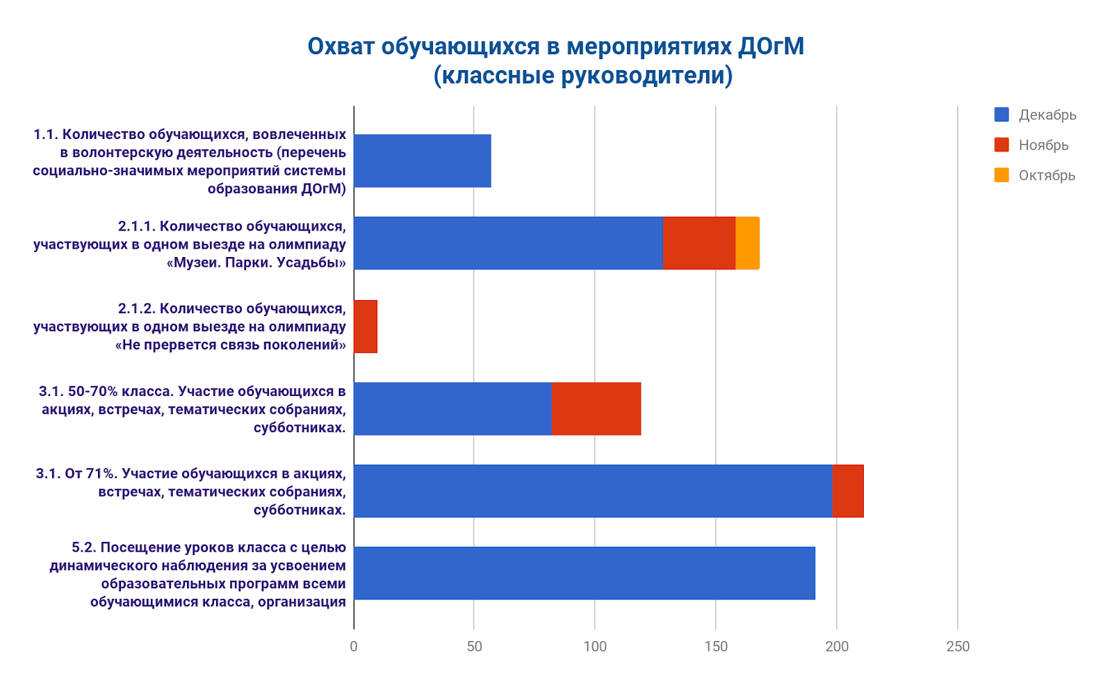
Воспитательная работа

Slide 18
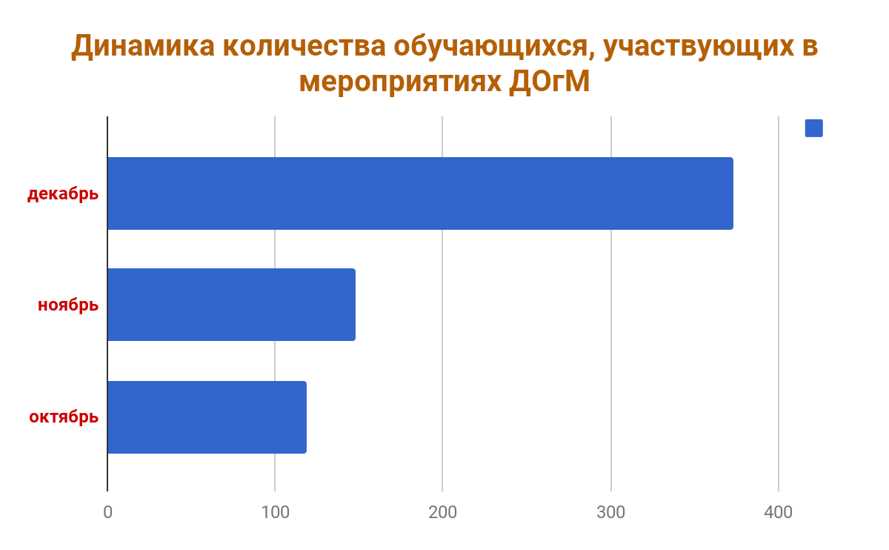
Воспитательная работа

Slide 19
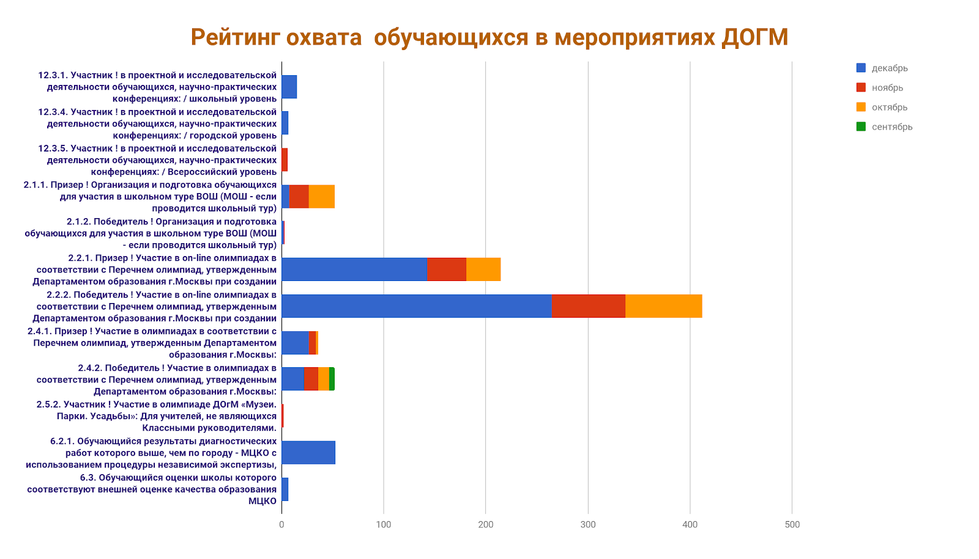

Slide 20
РЕЗУЛЬТАТЫ УЧАСТИЯ (ВЫБОРОЧНО) ОБУЧАЮЩИХСЯ В ОЛИМПИАДАХ И КОНКУРСАХ
Название | Кол-во призеров/ победителей
Олимпиада «Высшая проба» | 1
Конкурс «Не прервется связь поколений» | 3
Международная олимпиада по английскому языку Go Global ( II тур) | 1
МАИ «Олимпиада имени А.Н. Туполева» (информатика) | 2
МГТУ им. Н.Э.Баумана «Шаг в будущее» (информатика) | 1
Олимпиада по робототехнике, конкурс «Мой робот» | 1
Научное соревнование – конференция «Шаг в будущее, Москва» (МГТУ им. Н.Э.Баумана) | 1
Городской проект «Школа новых технологий» | 1
Конференция к 120-летнему юбилею со дня рождения Г.К. Жукова и К.К. Рокоссовского (готовили учащиеся 7В класса) | 3
Московский этап Всероссийского Фестиваля творческих открытий и инициатив "Леонардо", | 11 победителей
Вторая научно-практическая конференция "Будущее медицины начинается сегодня" | 2
Городская конференция «Курчатовский проект – от знаний к практике, от практики к результату» | диплом 1 степени
Меташкола (Зимняя интернет-олимпиада по английскому языку) | 4
Олимпиада «Плюс» Юный предприниматель | 53
Олимпиада «Плюс» Русский с Пушкиным | 69
II научно-практическая конференция "Будущее медицины начинается сегодня" | 1
IIнаучно-практическая конференция "Химия биогенных элементов и ее роль в формировании современного врача" | 1
Открытая проектно - исследовательская конференция обучающихся «Территория познания» | 4
Третий Московский чемпионат конкурсов профессионального мастерства для людей с инвалидностью «Абилимпикс» | первое место

Slide 21
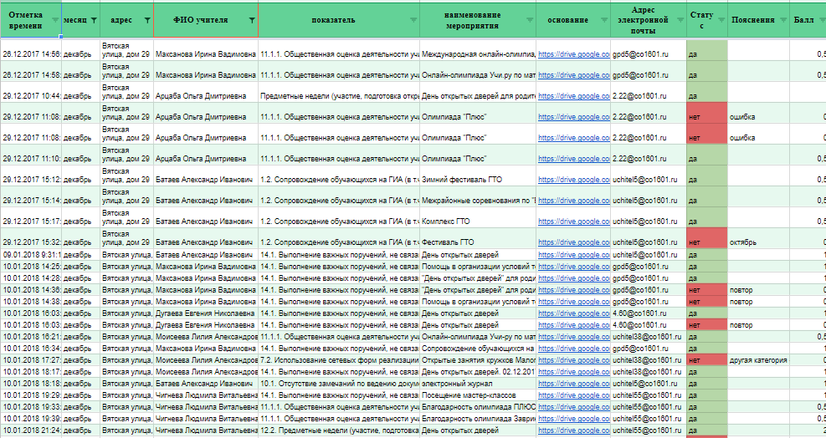
Общая карта достижений

Slide 22
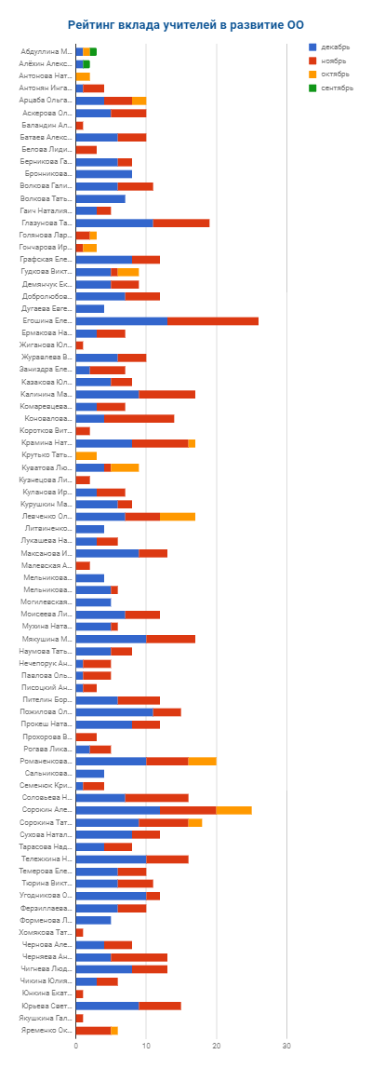
Ежемесячный рейтинг вклада учителей

Slide 23
Ежемесячный рейтинг индивидуальных достижений обучающихся

Slide 24
УЧАСТИЕ ГБОУ ШКОЛА № 1601 ВО ВСЕРОССИЙСКИХ И ГОРОДСКИХ ПРОЕКТАХ
Инновационная площадка Российской академии образования
Экспериментальная площадка Федерального государственного автономного учреждения «Федеральный институт развития образования».
Участник сетевого проекта МГПУ и Департамента образования г.Москвы.
Активный участник городских проектов: «Медицинский класс в московской школе», «Инженерный класс в московской школе», «Кадетский класс в московской школе», «Курчатовский центр непрерывного междисциплинарного образования».

Slide 25
Финансовая деятельность
Средняя заработная плата работников
 | 2016 | 2017
Педагогические сотрудники | 68 573,60 рублей | 73872,00 рублей
Учителя | 74278,40 рублей | 78158,10 рублей
Воспитатели | 56360,90 рублей | 60260,40 рублей
Итого | 63048,90 рублей | 69 976,70 рублей

Slide 26
Финансовая деятельность
Прошло аукционов в 2017 году на общую сумму 10 910 970,72 рублей
Заключено договоров с единственным поставщиком (коммунальные услуги) на общую сумму 21 058 900,03 рублей
Закупки малого объема – 12 470 301,92 рублей (закупки до 400 тысяч)
Закрытый конкурс (питание) – 15 557 222,91 на 2017 год (общая сумма договора составила 72 700 000,00 рублей)
Экономия в 2017 году по аукционам и миниаукционам составила 2 442 651,05 рублей.
Сумма контракта на текущий ремонт составила 9 793 744,84 рублей
Оплатили в результате претензионной работы 3 180 062,12 рублей
Экономия по договору составила – 6 613 712,72 рубля

